Slide 1
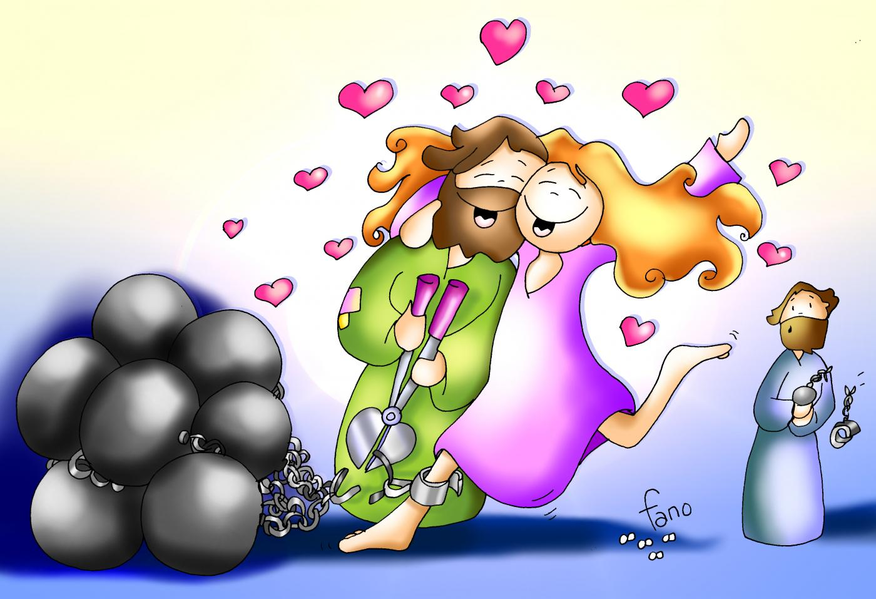
DOMINGO XIII T.O.

Slide 2
CANTO DE ENTRADA
VEN A LA FIESTA, ES EL MOMENTO DE REZAR Y DE CANTAR. HOY CELEBRAMOS, QUE EN NUESTRAS VIDAS DIOS VIVIENDO SIEMPRE ESTÁ. (2) Ven a la fiesta a participar, nos hace falta tu calor. Jesús, te invita para celebrar su amor, atento tu estarás a responder por eso... ESTRIBILLO.

Slide 3
Los cristianos nos reunimos todos los domingos.
Nos lo pidió el Maestro

Slide 5
GLORIA
Gloria, gloria a Dios
Gloria, gloria a Dios
Gloria, gloria a Dios
Gloria, gloria a Dios
Por tu inmensa gloria, te alabamos,
Bendecimos tu amor, te adoramos,
Damos gracias al rey celestial,
A Dios bueno, a Dios padre
Gloria a Dios
Gloria, gloria a Dios
Gloria, gloria a Dios
Gloria, gloria a Dios
Gloria, gloria a Dios
Gloria, gloria a Dios

Slide 7
ALELUYA
ALELUYA, ALELUYA, ALELUYA. (BIS)
Canta aleluya, no dejes de bailar.
Y mueve siempre tus pies.
Siente su fuego en movimiento.
Grita, canta: a-le-lu-ya.
[Estribillo]

Slide 8
SAN MARCOS 5, 21-43

Slide 9
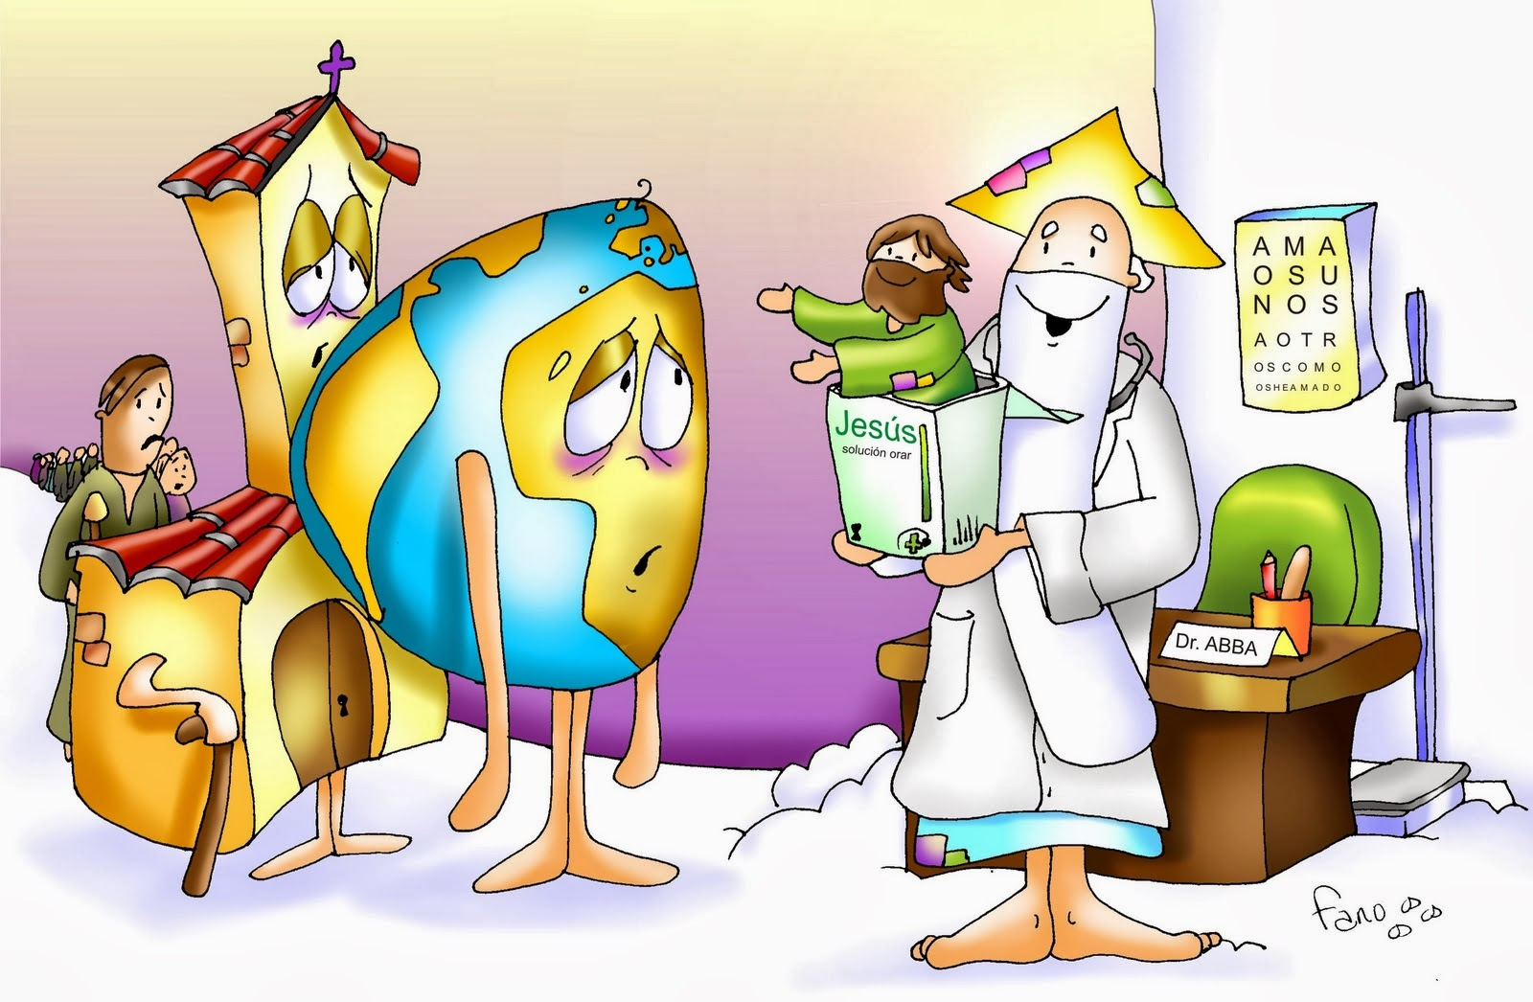

Slide 10
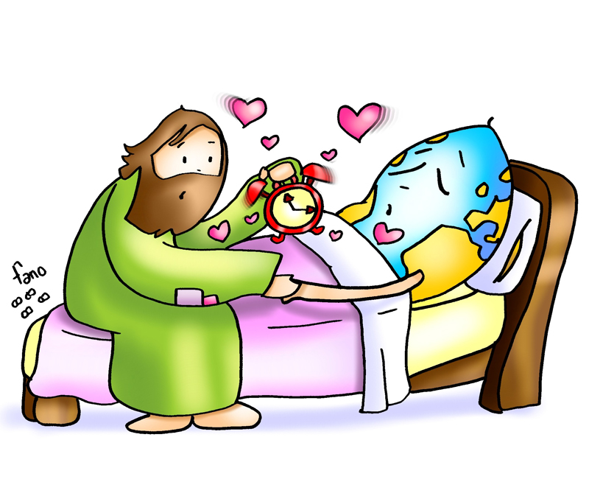

Slide 11
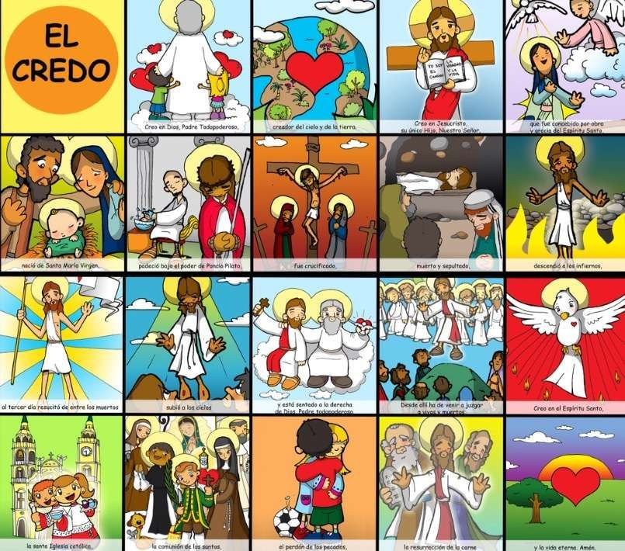

Slide 12
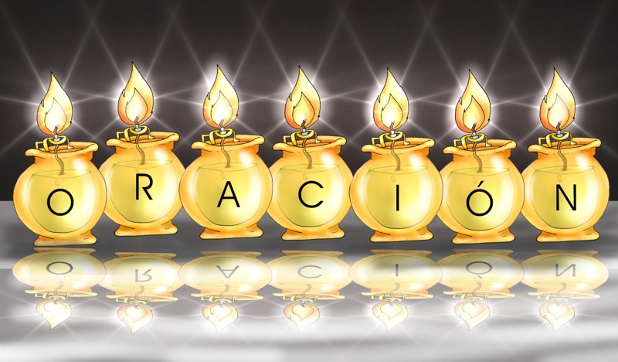
ESCUCHA NUESTRA

Slide 13
TE OFREZCO SEÑOR, CUANTO HOY HARÉ

Slide 14
¿QUÉ TE PUEDO DAR?
OFERTORIO
¿Qué te puedo dar que no me hayas dado Tú?
¿Qué te puedo decir que no me hayas dicho Tú?
¿Qué puedo hacer por Ti?
Si yo no puedo hacer nada,
si yo no puedo hacer nada si no es por Ti, (Señor)
Todo lo que sé
todo lo que soy
todo lo que tengo es Tuyo.

Slide 15
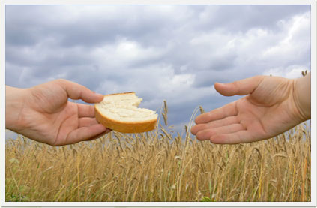
Tu me das pan. ¡Gracias!
Yo daré pan.

Slide 16
SANTO
Santo, Santo, Santo es el Señor,
Dios del Universo.
Llenos están el cielo y la tierra, de Tu gloria,
¡hosanna! ¡Hosanna,
hosanna, en el cielo!
¡Hosanna, hosanna,
hosanna, en el cielo!
Bendito el que viene, en nombre del Señor,
hosanna en el cielo,
¡hosanna! ¡Hosanna,
hosanna, en el cielo!
¡Hosanna, hosanna, hosanna, en el cielo!

Slide 17
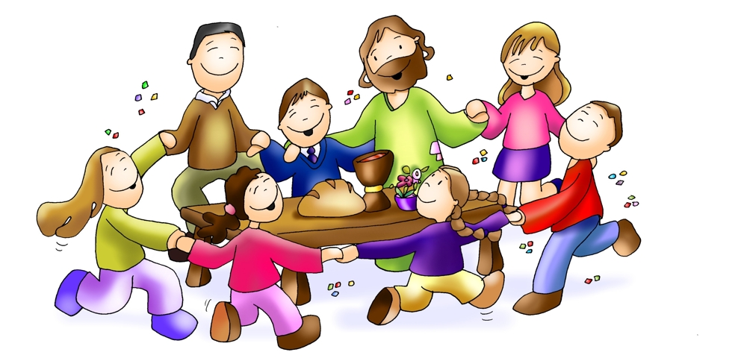

Slide 18
PADRE NUESTRO
En el mar he oído hoy Señor tu
voz que me llamó
y me pidió que me entregase a
mis hermanos.
Esa voz me transformó,
mi vida entera ya cambió
y solo pienso ahora Señor en repetirte.
Padre nuestro en ti creemos
Padre nuestro te ofrecemos
Padre nuestro nuestras manos
de hermanos.

Slide 19
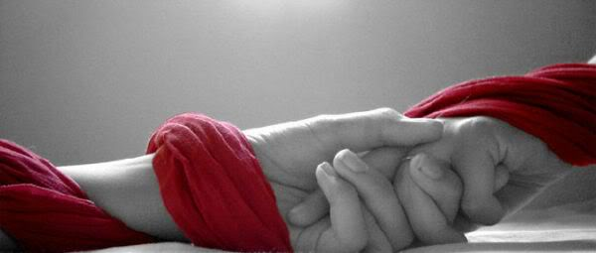

Slide 20
CANTO DE LA PAZ
La paz te doy a ti, mi hermano,
la paz que Dios me regaló,
y en un abrazo a ti te entrego
la paz que llevo en mi corazón.
Recíbela, recíbela,
esta es la paz
que el mundo no te puede dar.

Slide 21
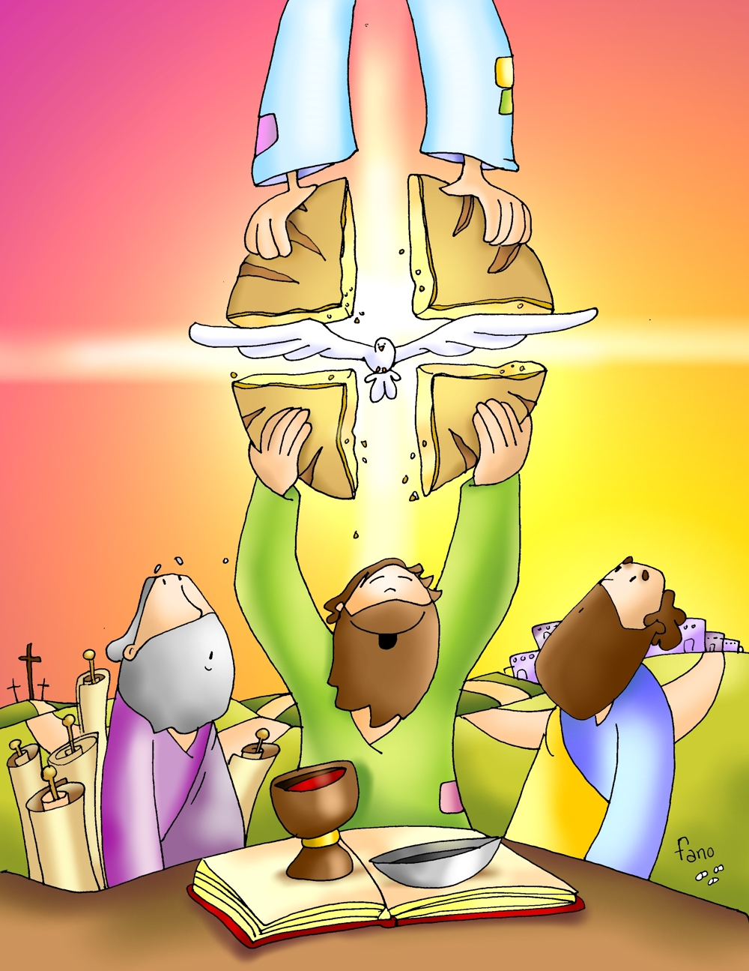
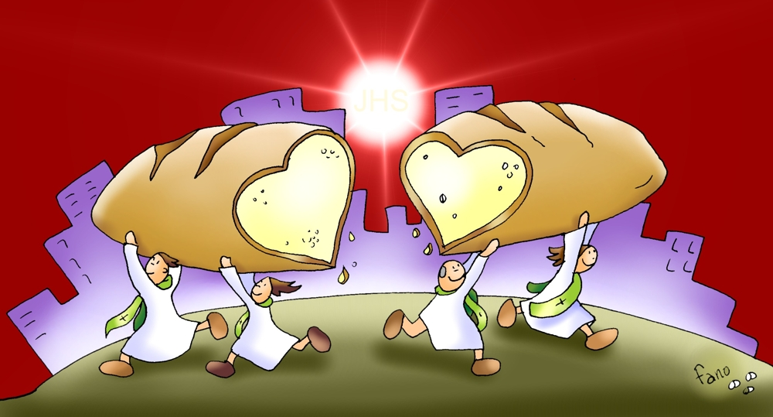

Slide 22
El Señor Dios nos amó
como nadie amó jamás.
Él nos guía como estrellas cuando no existe la luz.
Él nos da todo su amor
mientras la fracción del pan,
es el pan de la amistad, el pan de Dios.
ES MI CUERPO, TOMAD Y COMED,
ESTA ES MI SANGRE, TOMAD Y BEBED,
PUES YO SOY LA VIDA, YO SOY EL AMOR,
OH SEÑOR, CONDÚCENOS HASTA TU AMOR
CORDERO DE DIOS

Slide 23
CANTO DE COMUNIÓN
Como el Padre me amó,
Yo os he amado.
Permaneced en mi amor,
permaneced en mi amor.

Slide 24
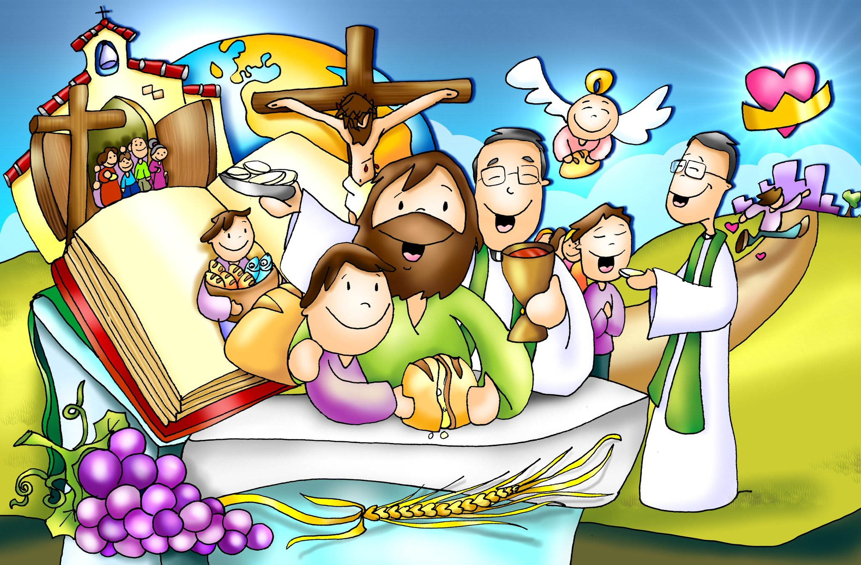
Prepárate
para recibir
a Jesús.
Camina
pensando
en lo que
vas a hacer.
Cuando le hayas recibido, charla con Él, dale las gracias.

Slide 25
CANTO FINAL
Señor, toma mi vida nueva antes de que la espera desgaste años en mi estoy dispuesta a lo que quieras no importa lo que sea tu llámame a servir Llévame donde los hombres necesiten tus palabras necesiten mis ganas de vivir donde falte la esperanza donde falte la alegría simplemente por no saber de ti -

